Slide 1

10-СЫНЫП · ГАЗ ЗАҢДАРЫ
Идеал газ күйінің теңдеуі. Есептер шығару
Notes:
Ұйымдастыру. Құндылық: Әділдік және жауапкершілік. «Тура биде туған жоқ» (халық мақалы).

Slide 2
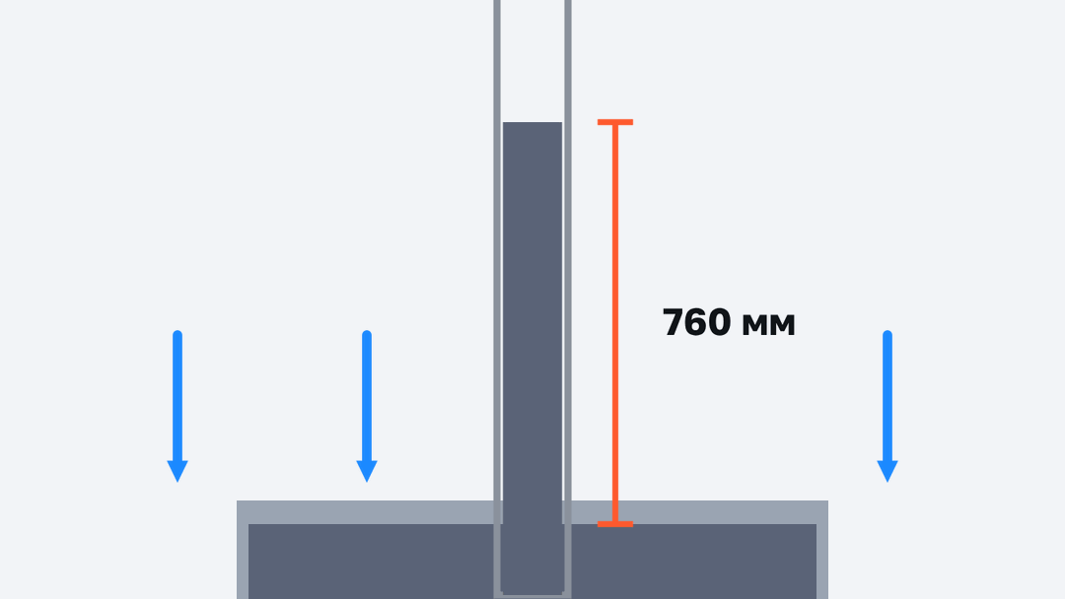
Баллондағы газдың массасын, оны ашпай-ақ, манометр мен термометр арқылы қалай анықтаймыз?
?
Notes:
Ой қозғау: оқушылардың болжамын тыңдап, тақтаға жазыңыз. Өткен тақырыпты еске түсіру — «Ребус»: Оқушылар физикалық термин жасырылған ребусты шешеді; одан кейін «Идеал газ күйінің теңдеуі» тақырыбы бойынша 2 сұрақ қойылады.

Slide 3
Бүгін үйренеміз
1
2
3
Идеал газ күйінің теңдеуін (Менделеев–Клапейрон) қорытып шығарады
Бойль–Мариотт және Гей-Люссак заңдарын теңдеуден алады
Күй теңдеуін есептерде қолданады
3
Notes:
Оқу мақсаты: 10.3.2.1 -идеал газ күйінің негізгі теңдеуін есептер шығаруда қолдану;

Slide 4
ЖАҢА ҰҒЫМ
Менделеев–Клапейрон теңдеуі
pV = (m/M)RT = νRT.
pV = (m/M)RT = νRT
4
Notes:
Жаңа білім — «Фишбоун» (балық сүйегі): Мұғалім проблемалық сұрақ қояды; оқушылар «балық сүйегі» сызбасында себептерін, дәлелдерін және қорытындысын көрсетеді.

Slide 5
ЖАҢА ҰҒЫМ
Идеал газ күйінің теңдеуі
Клапейрон теңдеуі (m = const): p₁V₁/T₁ = p₂V₂/T₂.
T = const: pV = const (Бойль–Мариотт); p = const: V/T = const (Гей-Люссак).
5

Slide 6
Формула
Есте сақта
pV = (m/M)RT = νRT
p
V
m
M
импульс / қысым
көлем
масса
масса
м³
кг
кг
6

Slide 7
Формула
Есте сақта
p₁V₁/T₁ = p₂V₂/T₂
p₁
V₁
T₁
p₂
импульс / қысым
көлем
период
импульс / қысым
м³
с
7

Slide 8

Виртуалды зертхана Сабақтың ортасы · 12 мин
PhET симуляциясы
1
Симуляцияны QR-код арқылы ашыңдар
2
Параметрлерді өзгертіп, нәтижені бақылаңдар
3
Қандай шама қалай өзгереді? Қорытындыны дәптерге жазыңдар
phet.colorado.edu/en/simulations/gas-properties
Идеал газ күйінің теңдеуі. Есептер шығару
8

Slide 9
Сұрақ
Изобаралық процесте:
p/T = const
pV = const
A
B
V/T = const
V = const
C
C
D
9
Notes:
Жылдам тексеріс: оқушылар саусақпен 1–4 көрсетеді немесе «Сынып» режимінде телефоннан жауап береді.

Slide 10

Сұрақ
Газ көлемі тұрақты, T 2 есе артса, қысым:
2 есе артады
A
A
2 есе кемиді
B
4 есе артады
C
Өзгермейді
D
10
Notes:
Жылдам тексеріс: оқушылар саусақпен 1–4 көрсетеді немесе «Сынып» режимінде телефоннан жауап береді.

Slide 11

A Түсінемін
2 моль газ 300 K-де 0,05 м³ көлемде. Қысымы?
ЖАУАБЫ
p ≈ 99,7 кПа.
11
Notes:
Практикалық жұмыс — «Жүргізуші – штурман» (жұптық жұмыс): Жұптың бірі есепті шығарады («жүргізуші»), екіншісі әр қадамын тексеріп, түзетеді («штурман»); келесі есепте рөлдер ауысады.. Саралау: А — бәріне, B — көпшілігіне, C — жоғары деңгейге. ЕББҚ: суретті тірек-сызба және қадамдық нұсқаулық; ірі шрифтті (16–18) карточкалар, формулалар жадынамасы.

Slide 12
B Қолданамын
Газдың қысымы 2 есе артып, температурасы 1,5 есе кемісе, көлемі қалай өзгереді?
ЖАУАБЫ
V₂ = V₁/(2·1,5) = V₁/3 – 3 есе азаяды.
12
Notes:
Сергіту сәті: «Физикалық – физикалық емес». Мұғалім құбылыс атайды: физикалық болса – оқушылар тұрады, болмаса – отырады.

Slide 13
C Талдаймын
Шина ішіндегі ауаның қысымы −10 °C-та 200 кПа. Көлік жүріп, шина 40 °C-қа дейін қызса (V = const), қысым қандай болады? Қауіпсіздікке қатысты қорытынды жаса.
ЖАУАБЫ
p₂ = 200·313/263 ≈ 238 кПа; шинаны суық күйінде тексеру керек.
13

Slide 14
Сұрақ
Дальтон заңы:
Барлық газ бірдей
Қоспа қысымы = парциал қысымдардың қосындысы
A
B
B
Қысым температураға тәуелсіз
Қысым көлемге тең
C
D
14

Slide 15
Есте сақта
Менделеев–Клапейрон теңдеуі — pV = (m/M)RT = νRT
Клапейрон теңдеуі (m = const): p₁V₁/T₁ = p₂V₂/T₂
T = const: pV = const (Бойль–Мариотт); p = const: V/T = const…
15

Slide 16
Үй тапсырмасы
§21; 4 есеп.
A
Бөлмедегі ауаның массасын есептеу.
B
Клапейрон мен Менделеев туралы хабарлама.
C
16

Slide 17
Екі жұлдыз, бір тілек
Бүгін жақсы түсіндім…
Маған ұнағаны…
Келесіде үйренгім келеді…
17
Notes:
Рефлексия: сабақта жақсы шыққан екі нәрсе және жетілдіргісі келетін бір нәрсе.. Кері байланыс: Quizizz

Slide 18
Сабаққа рахмет!

